Slide 1
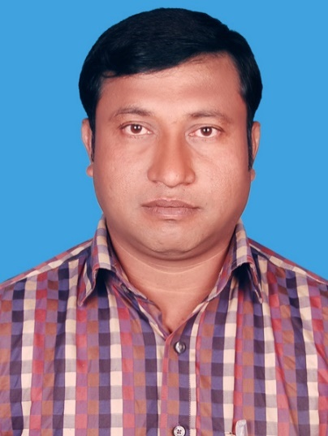
শিক্ষক পরিচিতি
Aveyj Kvjvg
mnKvix wkÿK
knx` AvjvDwÏb D”P we`¨vjq wgR©vcyi, cvKzw›`qv, wK‡kviMÄ|
www.abul01303717015@gmail.com

Slide 2
পাঠ পরিচিতি
শ্রেনীঃ ষষ্ঠ
বাংলা প্রথম পত্র
(পদ্যাংশ)
সয়মঃ 50 মিনিট
তারিখ : 19/06/2020

Slide 3
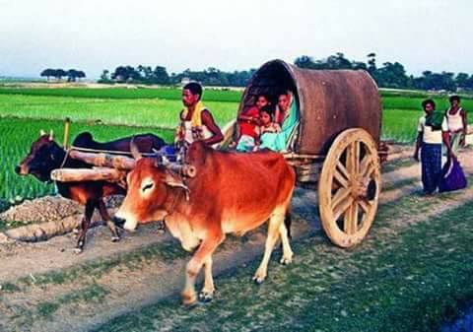
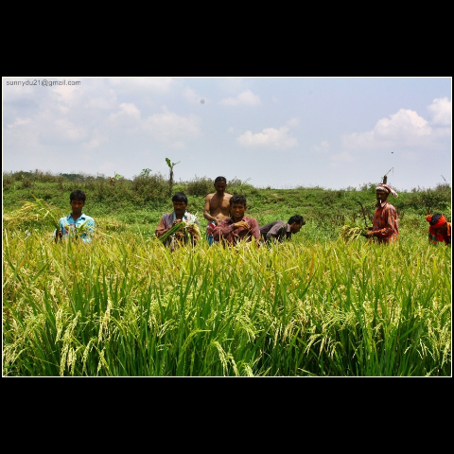
এই ছবিগুলো দেখে বুঝার চেষ্টা কর...।
গ্রাম বাংলার দৃশ্য.........।

Slide 4
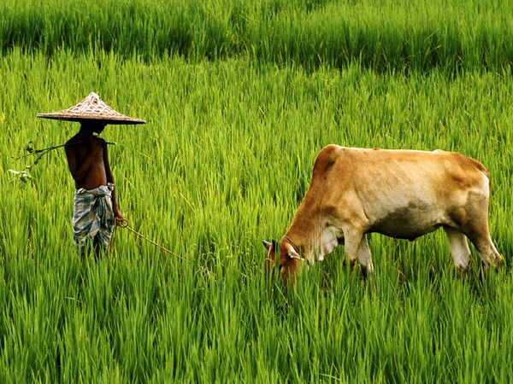
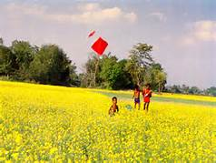
এই ছবিগুলো দেখে বুঝার চেষ্টা কর...।
কৃষক গরু চড়াচ্ছেন ।
শিশুরা খেলা করছে...।

Slide 5
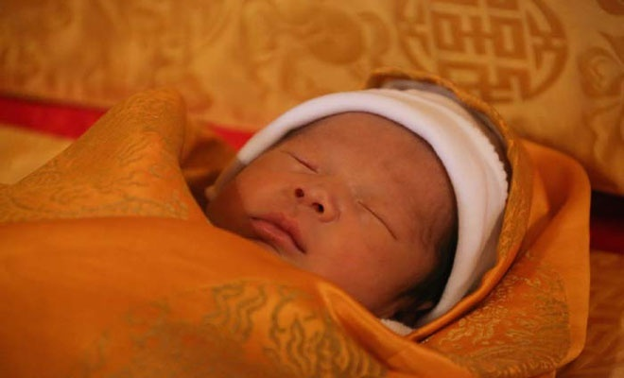
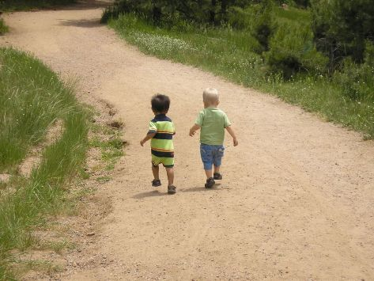
এই ছবিতে শিশুটি যে মাটিতে জন্মেছে তা কে কি বলা যায়.........???
শিশুরা খেলা করছে...।

Slide 6
এই পাঠ শেষে শিক্ষার্থীরা---
* রবীন্দ্রনাথ ঠাকুর এর পরিচয় বলতে পারবে।
* জন্মভূমির প্রতি কবির মমত্ববোধ সম্পর্কে বলতে পারবে।
* জন্মভূমিকে রানী সম্বোধন করার যৌক্তিকতা বিশ্লেষণ করতে পারবে।

Slide 7
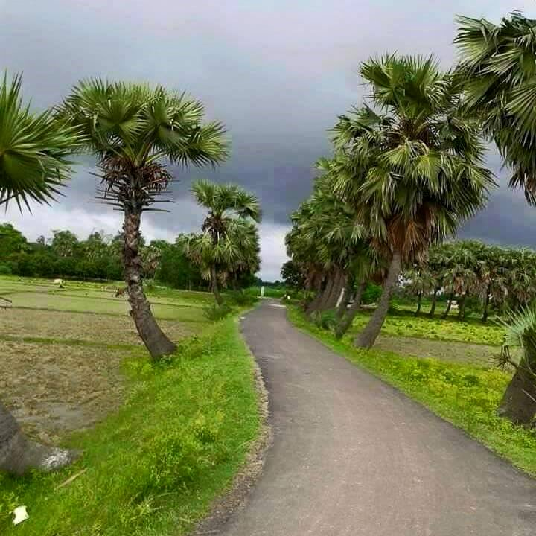
গ্রাম বাংলার পথের ছবি।

Slide 8
নতুন শব্দ
সফল
সার্থক
জন্ম
জনম
মুদব
বুজব,বন্ধ করব

Slide 9
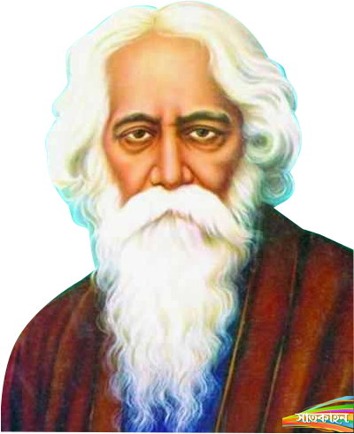
রবীন্দ্রনাথ ঠাকুর
জন্ম-
১৮৬১ খ্রি: ৭ই মে
জন্মস্থান-
কলকাতার জোড়াসাঁকোর বিখ্যাত ঠাকুর পরিবারে।
রচনাঃ
গীতাঞ্জলি, সোনার তরী, বলাকা, মানসী, চিত্রা, মহুয়া ইত্যাদি
উপাধি
বিশ্বকবি, বাংলাদেশের জাতীয় সংগীতের রচয়িতা
অর্জন
সাহিত্যে নোবেল পুরস্কার ১৯১৩
মৃত্যুঃ
৭ই আগষ্ট ১৯৪১ খ্রী:, কলকাতায়

Slide 10
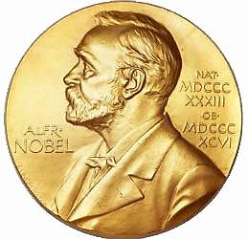
রবীন্দ্রনাথ ঠাকুর
১৯১৩ সালে গীতাঞ্জলি কাব্যের জন্য
নোবেল পুরস্কার লাভ করেন।

Slide 11
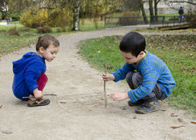
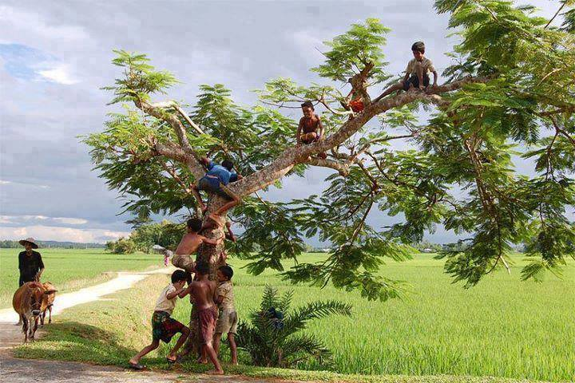
এই ছবিগুলো দেখে বুঝার চেষ্ঠা কর...।
শিশুরা খেলা করছে...।

Slide 12
রবীন্দ্রনাথ ঠাকুরের লেখা গ্রন্থসমূহ-
কাব্য: সোনার তরী, বলাকা, গীতাঞ্জলি ইত্যাদি।
উপন্যাস: ঘরে বাইরে, গোরা, যোগাযোগ, শেষের কবিতা ইত্যাদি।

Slide 13
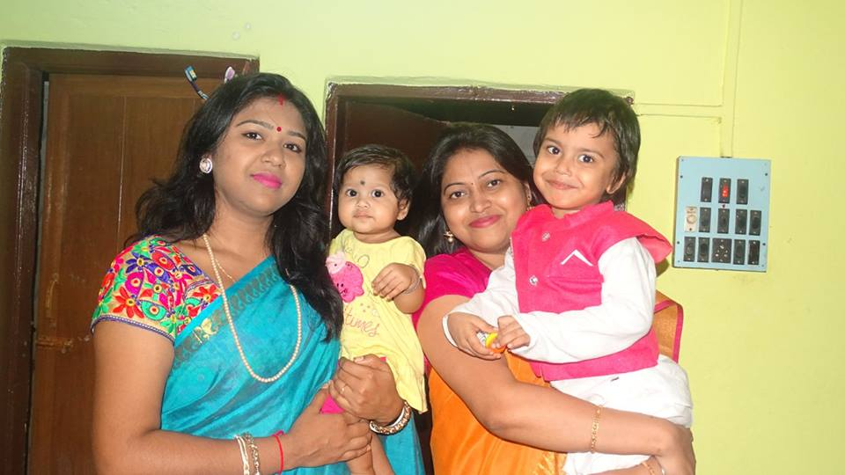
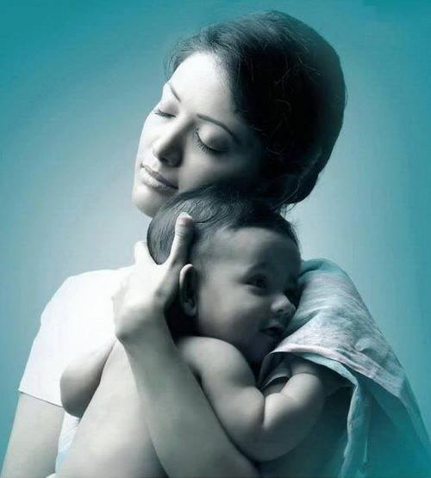
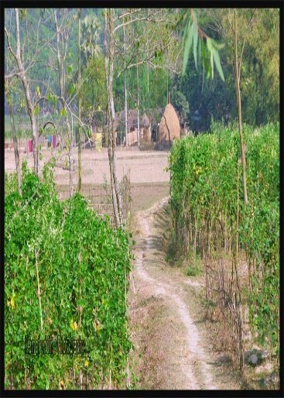
সার্থক জনম ,মা গো ,তোমায় ভালোবেশে।

Slide 14
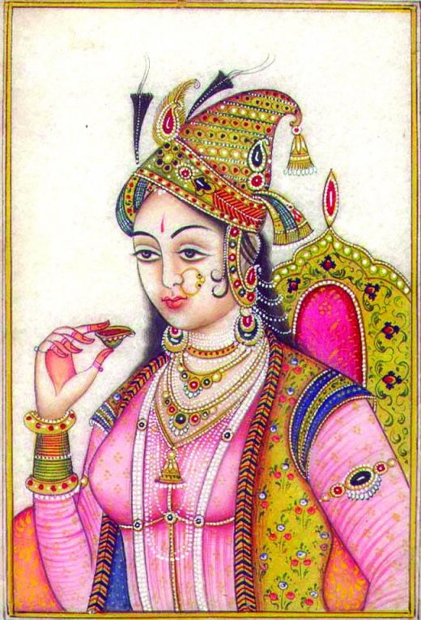
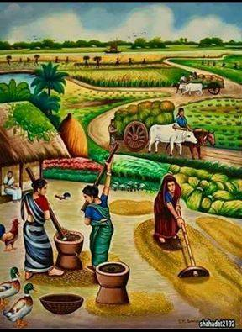
জানি নে তোর ধন রতন আছে কিনা রানির মতন

Slide 15
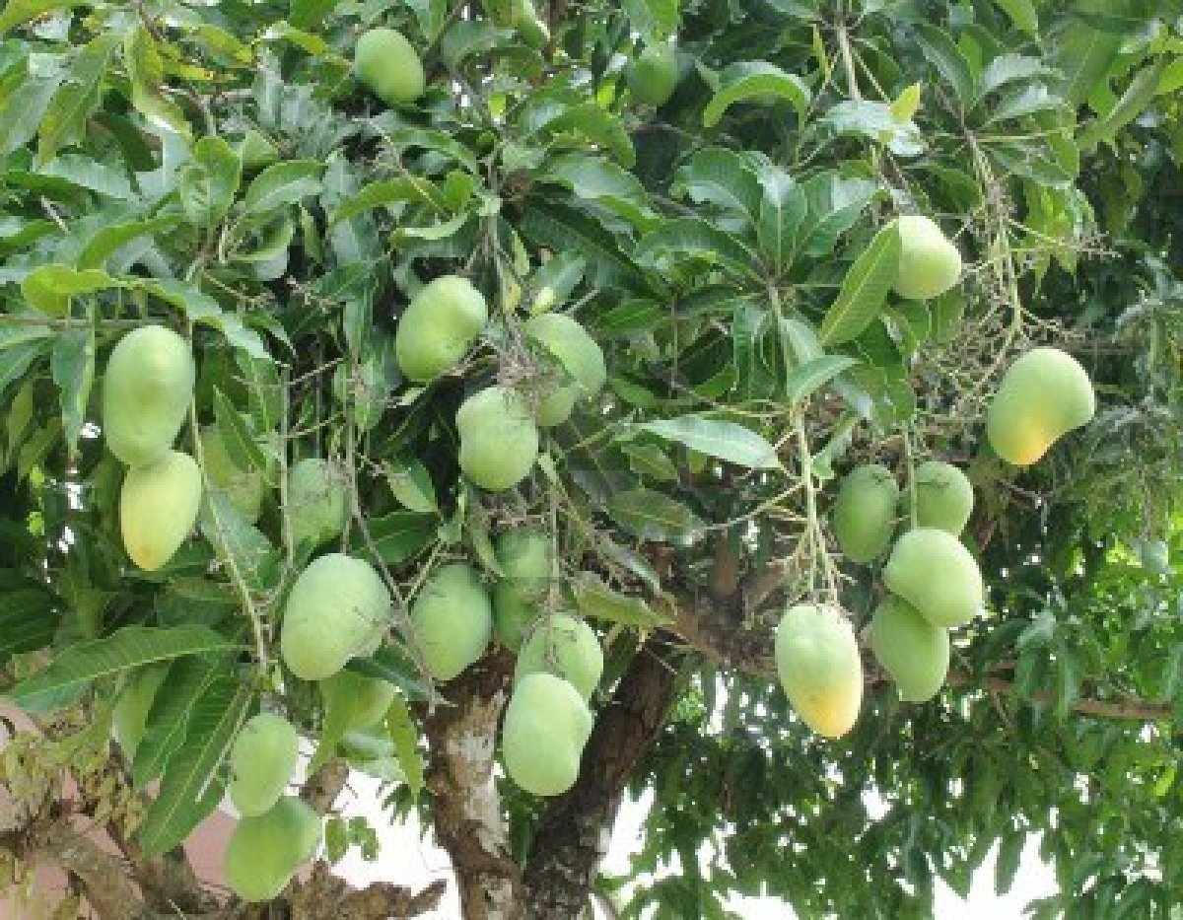
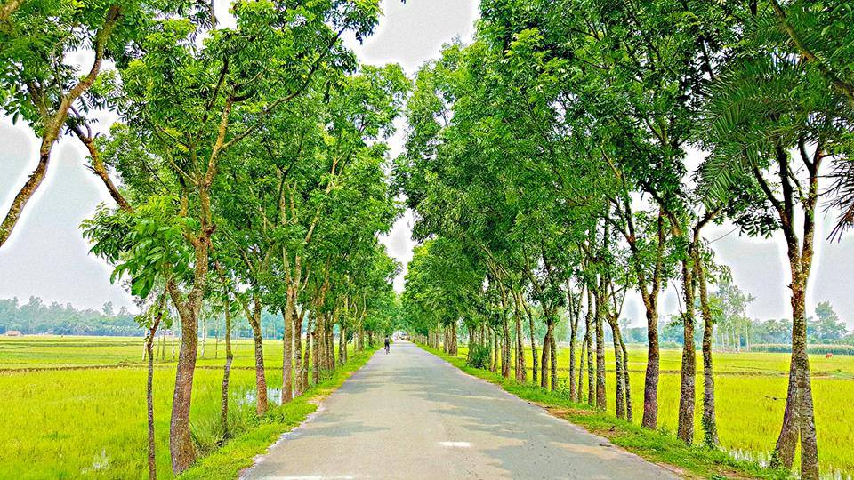
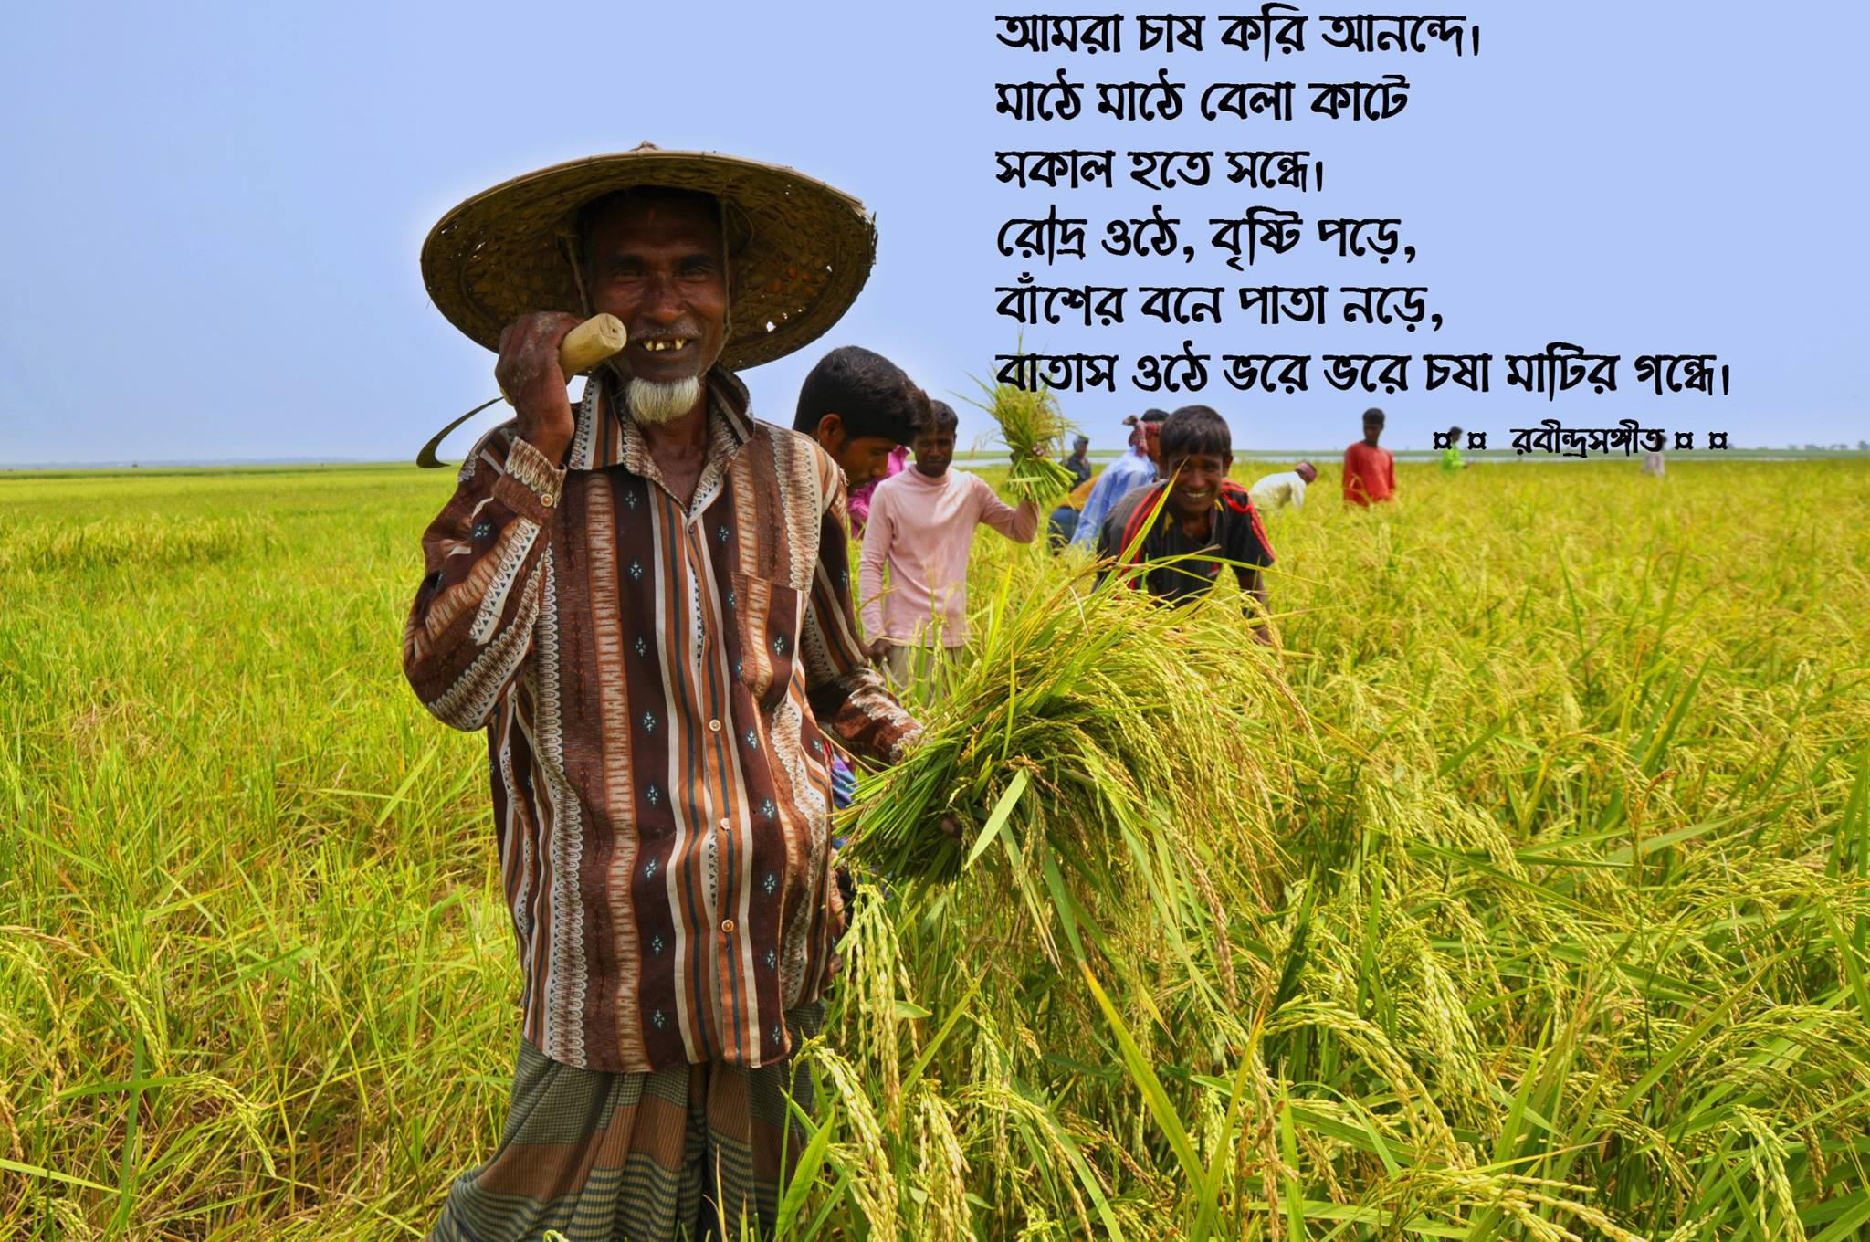
জানিনা তোর ধন রতন আছে কিনা রানির মত
শুধু আমার অংগ জুড়ায় তোমার ছায়ায় এসে
শুধু জানি আমার অংগ জুড়ায় তোমার ছায়ায় এসে ।

Slide 16
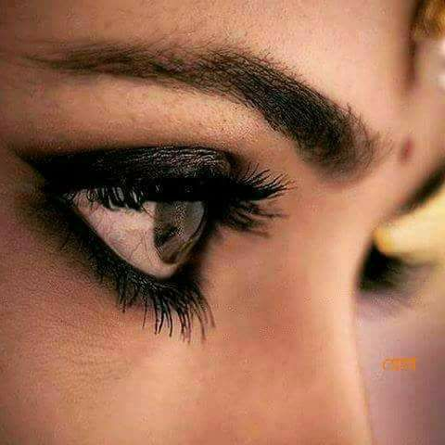
আঁখি মেলে তোমার আলো প্রথম আমার চোখ জুড়াল ,
ওই আলোতে নয়ন রেখে মুদব নয়ন শেষে ।

Slide 17
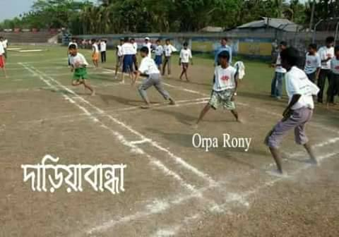
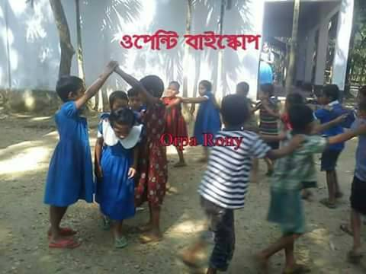
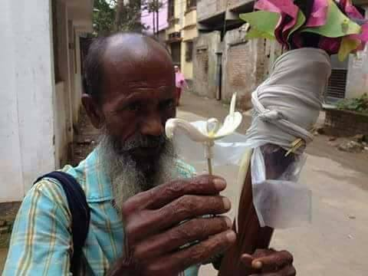
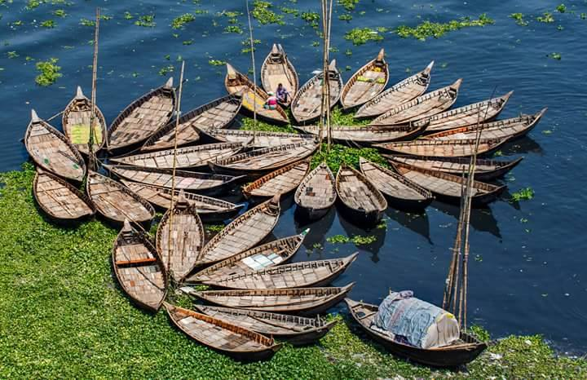
এই ছবিগুলো দেখে বুঝার চেষ্ঠা কর...।

Slide 18
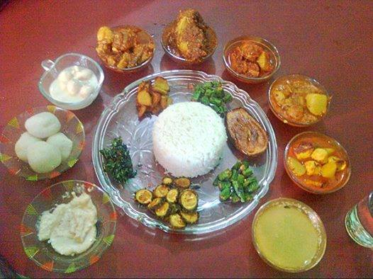
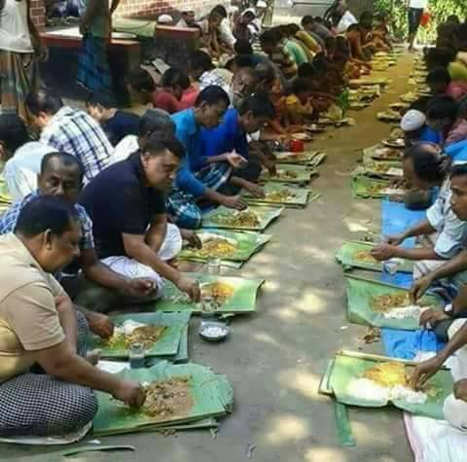
এই ছবিগুলো দেখে বুঝার চেষ্ঠা কর...।
খাবার খাচ্ছে ...।

Slide 19
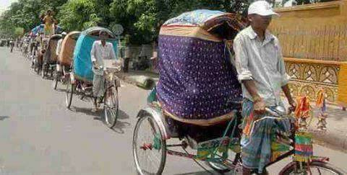
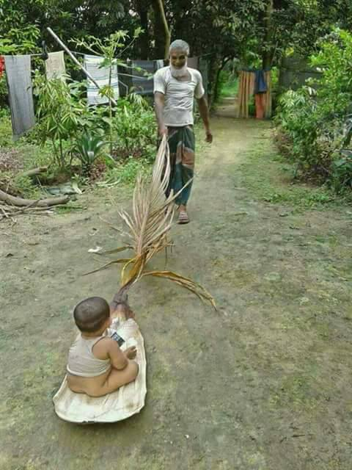
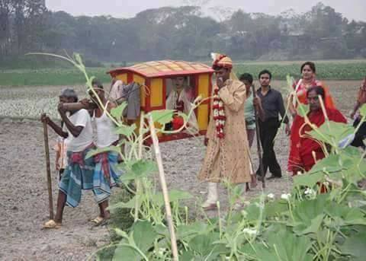
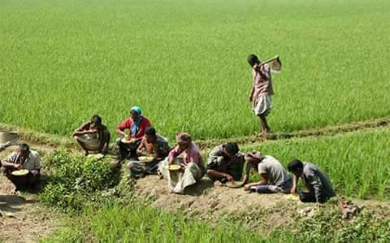

Slide 20
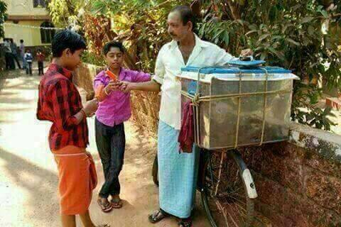
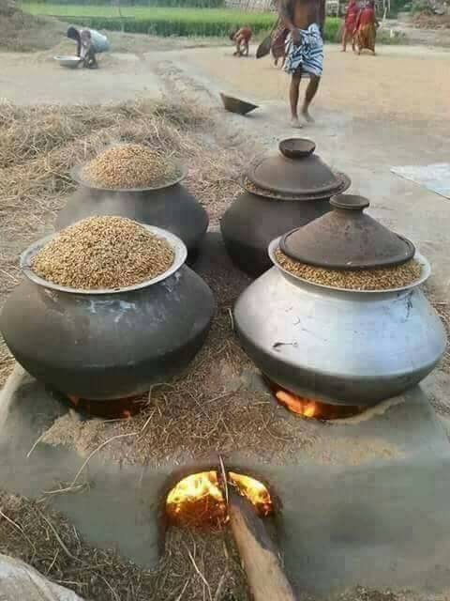
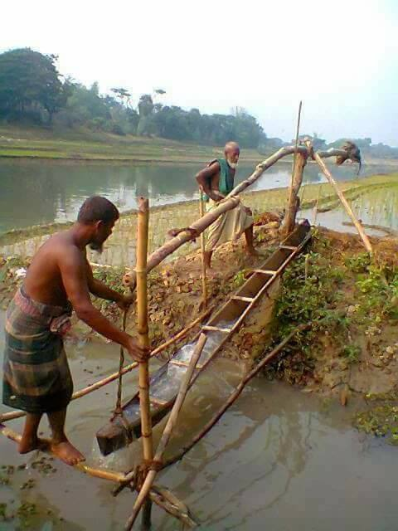
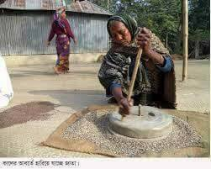

Slide 21
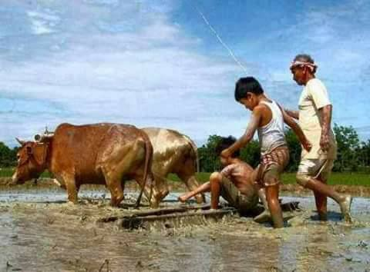
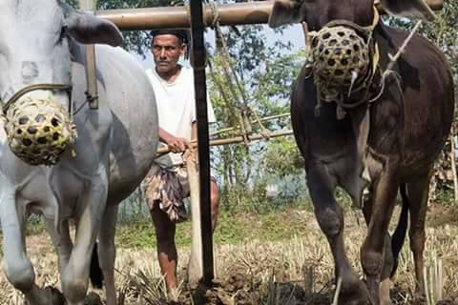
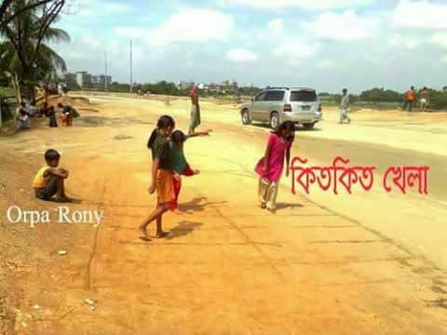
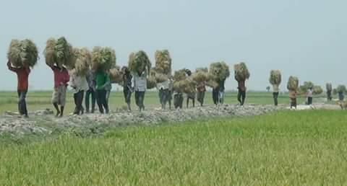

Slide 22
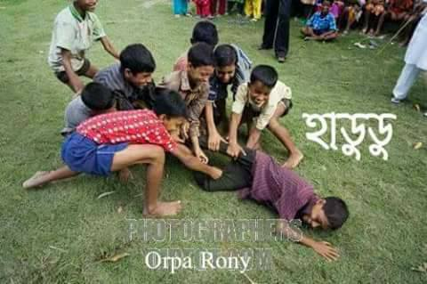
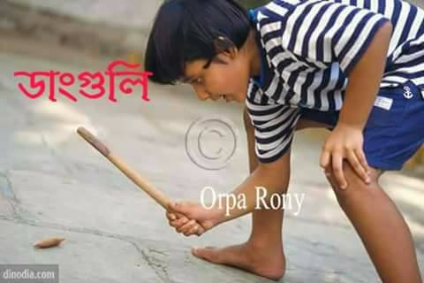
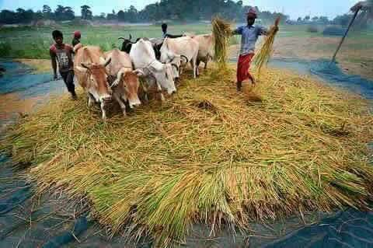

Slide 23
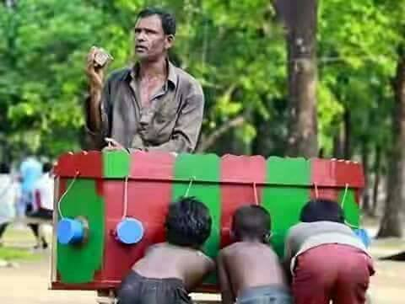

Slide 24
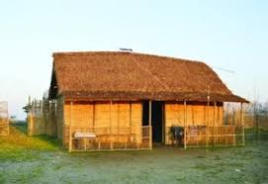
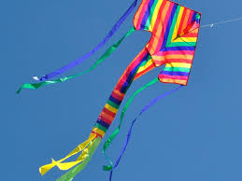
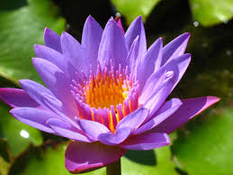
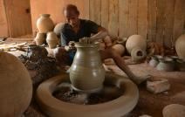
এই ছবিগুলো দেখে বুঝার চেষ্ঠা কর...।

Slide 25
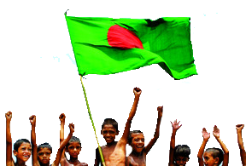
মূল্যায়ণ
কবির অঙ্গ জুড়ায় কিসে...?
কবির শেষ ইচ্ছা কি...?

Slide 26
বাড়ির কাজ
কবি জন্মভুমিকে রানি সম্বোধন করার কারন কি ব্যাখ্যা কর...?

